Slide 1

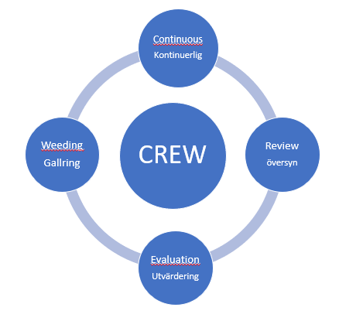

Lärduk – Gallring med CREW
Lärduken är ett verktyg för att
reflektera
I din grupp resonerar ni
om gallring med
utgångspunkt i CREW-riktlinjerna.
Den person som sitter vid
respektive del (1-4) tar ansvar för den
delen, låter alla få komma tilltals,
sammanfattar och antecknar.
Vid avenue de Neuilly
Vid avenue de Neuilly
Där ligger ett slakteri,
Och när jag går till staden,
Jag går där alltid förbi.
Det stora öppna fönstret
Det lyser av blod så rött,
På vita marmorskivor
Där ryker nyslaktat kött.
I dag där hängde på glasdörrn
Ett hjärta, jag tror av kalv,
Som svept i goffrerat papper
Jag tyckte i kölden skalv.
Då gingo hastiga tankar
Till gamla Norrbro-Basarn,
Där lysande fönsterraden
Beskådas av kvinnor och barn.
Där hänger på boklådsfönstret
En tunnklädd liten bok.
Det är ett urtaget hjärta
Som dinglar där på sin krok.
August Strindberg
4. Vad är nästa ”gallringssteg” på ditt bibliotek?
Är det något särskilt område som behöver tas itu med? Vad behövs för att det ska bli gjort?
…………………………………………………………………………………………..
…………………………………………………………………………………………..
…………………………………………………………………………………………..
………………………………………………………………………………………….
1. Läs vad som står i riktlinjerna om minst två av följande ämnen:
Medicin och hälsa, Geografi och resor, Biografier, Skönlitteratur för barn, ett valfritt ämne.
Vad står om ämnet? Håller ni med om beskrivningen?
Andra aspekter att ta hänsyn till? Utgivningsfrekvens, förvärvsstrategi, övrigt?
Skulle det fungera att använda i ditt bibliotek?
…………………………………………………………………………………………………
…………………………………………………………………………………………………
…………………………………………………………………………………………………
…………………………………………………………………………………………………
3. Har ni det mediebestånd ni behöver för bibliotekslagens prioriterade målgrupper
barn och unga,
personer med annat modersmål än svenska,
nationella minoriteter,
personer med funktionsnedsättning?
Varför / varför inte? Är det någon målgrupp ni behöver fokusera mera på?
………………………………………………………………………………………......
…………………………………………………………………………………………
…………………………………………………………………………………………..
Gallring med
CREW-metoden
2. Vad är era bästa tips för att få kontinuitet i gallringsarbetet?
Varför?
………………………………………………………………………………...
………………………………………………………………………………..
………………………………………………………………………………..
……………………………………………………………………………......
Notes:
VE

